Slide 1

. 基本控制结构
顺序结构、分支结构、循环结构
.1 顺序结构
自上向下地顺序执行各条语句
例:
a=19
b=“hello”
Text1.text=“你好”
Label1.caption=“姓名”

Slide 2
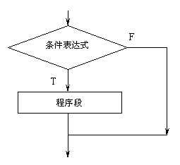
.2 分支结构
程序依照条件而走不同的支路。
一、If...Then 语句
用 If...Then 结构可以有条件地执行其结构内的一条或多条语句。
语法格式：
If 条件表达式 Then
多条语句
End If

Slide 3
例1：如果文本框输入的内容为“hello”，则在屏幕上打印“ok”。
If Text1.Text=“hello” Then
Form1.Print “ok”
End If
例2：如果两个文本框输入的内容相同，则在屏幕上打印“ok” 。
If Text1.Text= Text2.Text Then
Form1.Print “ok”
End If

Slide 4
例3：对于任意一个数，如果它大于3，则在窗体上打印这个数。
a = Val(Text1.Text)
If a > 3 Then
Form1.Print a
End If
例4：对于任意一个数，如果它不等于0，则在窗体上打印这个数。
a = Val(Text1.Text)
If a<>0 Then
Form1.Print a
End If

Slide 5
例5：对于任意两个数，如果第一个数大于第二个数，则在窗体上打印第一个数。
a = Val(Text1.Text)
b = Val(Text2.Text)
If a > b Then
Form1.Print a
End If
例6：如果一个数，它是偶数，则在窗体上打印它是偶数。
a = Val(Text1.Text)
If a mod 2=0 Then
Form1.Print a & “是偶数”
End If

Slide 6
例7：如果一个数，它能被3整除，则在窗体上打印它能被3整除。
a = Val(Text1.Text)
If a mod 3=0 Then
Form1.Print a & “能被3整除”
End If

Slide 7
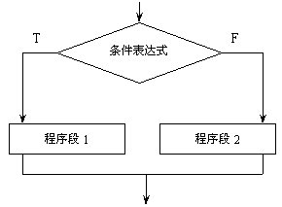
二、If...Then...Else 语句
可以使用 If...Then...Else语句建立多个分支流程，并根据条件选择其中一个分支。语法结构：
If 条件1 Then
[语句块1]
[ElseIf 条件2 Then
[语句块2]] ...
Else
[语句块n]]
End If

Slide 8
例1：如果文本框输入的内容为“hello”，则在屏幕上打印“hello”，否则打印“ok”。
If Text1.Text = "hello" Then
Form1.Print "hello"
Else
Form1.Print "ok"
End If

Slide 9
例2：如果两个文本框输入的内容相同，则在屏幕上打印“OK” ，否则打印“NG”。
If Text1.Text = Text2.Text Then
Form1.Print "OK"
Else
Form1.Print "NG"
End If

Slide 10
例3：对于任意一个数，如果它大于等于3，则在窗体上打印“大于等于3”,否则打印“小于3” 。
a = Val(Text1.Text)
If a > 3 Then
Form1.Print “大于等于3”
Else
Form1.Print “小于3”
End If
例4：对于任意一个数，如果它不等于0，则在窗体上打印这个数不等于0,否则打印这个数等于0 。
a = Val(Text1.Text)
If a<>0 Then
Form1.Print a & “不等于0”
Else
Form1.Print a & “等于0”
End If

Slide 11
例5：对于任意两个数，在窗体上打印大数。
a = Val(Text1.Text)
b = Val(Text2.Text)
If a > b Then
Form1.Print a
Else
Form1.Print b
End If

Slide 12
例6：如果一个数，它是偶数，则在窗体上打印它是偶数,否则打印它不是偶数。
a = Val(Text1.Text)
If a mod 2=0 Then
Form1.Print a & “是偶数”
Else
Form1.Print a & “不是偶数”
End If

Slide 13
例7：如果一个数，它能被3整除，则在窗体上打印它能被3整除,否则打印它不能被3整除。
a = Val(Text1.Text)
If a mod 3=0 Then
Form1.Print a & “能被3整除”
Else
Form1.Print a & “不能被3整除”
End If

Slide 14
三、分支的嵌套
If 条件 then
语句块 If 条件 then
语句
else
语句
endif
Else
语句块
endif

Slide 15
If 条件 then
语句块
Else
语句块 If 条件 then
语句
else
语句
endif
endif

Slide 16
Y= 1 x>0
-1 x<0
0 x=0
If x>0 then if x>=0 then
y=1 if x=0 then
Else y=0
if x=0 then else
y=0 y=1
else endif
y=-1 else
Endif y=-1
endif endif
Print y print y

Slide 17
练习:输出三个文本框中的最大数
a = Val(Text1)
b = Val(Text2)
c = Val(Text3)
If a > b Then
If a > c Then
Print a
Else
Print c
End If
Else
If b > c Then
Print b
Else
Print c
End If
End If

Slide 18
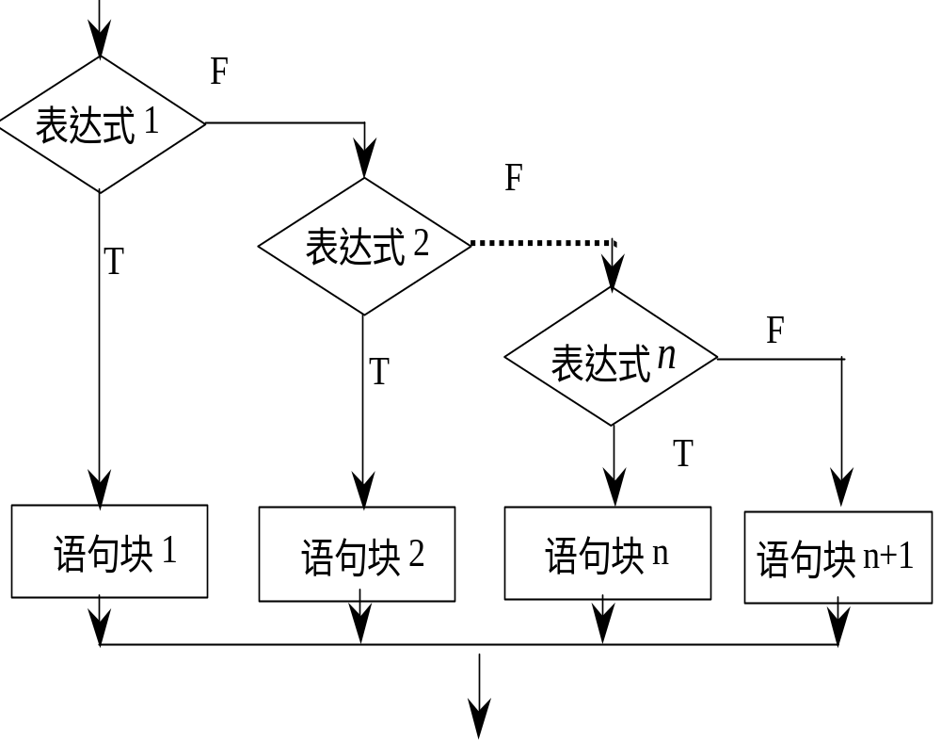
四、 If…Then…ElseIf结构(多分支结构)
格式：
If <表达式1> Then
<语句块1>
ElseIf <表达式2> Then
<语句块2>
……
[Else
语句块 n+1]
End If
不管有几个分支，依次判断，当某条件满足，执行相应的语句，其余分支不再执行；若条件都不满足，且有Else子句，则执行该语句块，否则什么也不执行。
ElseIf不能写成 Else If。

Slide 19
例1：设计一个查询是否中奖的程序。界面由四个控件组成，两个标签、一个文本框和一个命令按钮。从文本框中输入奖券号码，单击“查询”按钮，在click事件中查询是否中奖及中奖等级。中奖号码为“123”，与中奖号码相同的为一等奖；前两位相同为二等奖；前一位相同为三等奖。

Slide 20
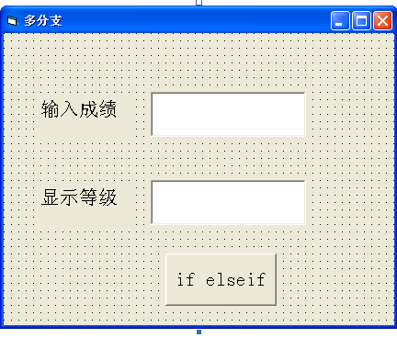
例2：判断学生成绩等级
a = Val(Text1.Text)
if a >= 90 Then
Text2.Text = "优秀"
ElseIf a >= 80 Then
Text2.Text = "良好"
ElseIf a >= 70 Then
Text2.Text = "中等"
ElseIf a >= 60 Then
Text2.Text = "及格"
Else
Text2.Text = "不及格"
End If

Slide 21
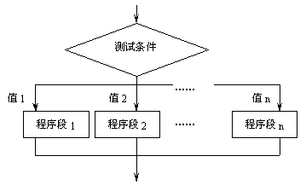
五、Select Case 语句
Select Case 是用于实现多重选择，其作用与 If...Then...Else 语句类似。语法结构是：
Select Case 测试条件
[Case 表达式1
[语句块1]]
[Case表达式2
[语句块2]]
[Case Else
[语句块n]]
End Select

Slide 22
表达式的类型必须相同，是下面4种形式之一 ：
具体常数 例: "A“,1,3
连续的数据范围 1 To 100
Is 条件表达式 Is < 60 ,is>3
一组用逗号分隔的不同值 2,4,1 to 6,8

Slide 23
例1：对于任意一个数，如果它是1，则在窗体上打印“1”,如果它是“2”，则在窗体上打印“2”,否则打印“其他” 。
a = Val(Text1.Text)
Select case a
case 1
form1.print “1”
case 2
form1.print “2”
case else
form1.print “其他”
End select

Slide 24
例2：对于任意一串字符，如果它是hello，则在窗体上打印“hello”,如果它是“ok”，则在窗体上打印“ok”,否则打印“其他” 。
a = Text1.Text
Select case a
case “hello”
form1.print “hello”
case “ok”
form1.print “ok”
case else
form1.print “其他”
End select

Slide 25
例3：对于任意一个数，如果它大于0，则在窗体上打印“正数”,如果它小于0，则在窗体上打印“负数”否则打印“0” 。
a = Val(Text1.Text)
Select case a
case is>0
form1.print “正数”
case is<0
form1.print “负数”
case else
form1.print “0”
End select

Slide 26
例4：对于任意一个数，如果它在0-10之间，则在窗体上打印“0-10”,如果它在11-100之间，则在窗体上打印“10-100”,否则打印“其他” 。
a = Val(Text1.Text)
Select case a
case 0 to 10
form1.print “0-10”
case 11 to 100
form1.print “11-100”
case else
form1.print “其他”
End select

Slide 27
例5：对于任意一个数，如果>=90，则打印“优秀”,如果[80,90)，则打印“良好”,如果[70,80)，则打印“中等”,如果[60,70)，则打印“及格”,如果<60，则打印“不及格”.
a = Val(Text1.Text)
Select case a
case is>=90
form1.print “优秀”
case is>=80
form1.print “良好”
case is>=70
form1.print “中等”
case is>=60
form1.print “及格”
case else
form1.print “不及格”
End select

